Slide 1



Nové modulové výukové a inovativní programy - zvýšení kvality ve vzdělávání
INVESTICE DO ROZVOJE VZDĚLÁVÁNÍ
CZ.1.07/1.1.10/01.0063
Tento projekt je spolufinancován Evropským sociálním fondem a státním rozpočtem ČR

Slide 2
Císař Josef II. první služebník státu
(1780 – 1790)
„selský císař“
Dějepis, 8.ročník
Mgr. L. Šnorková

Slide 3
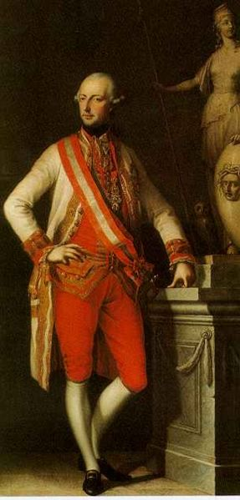
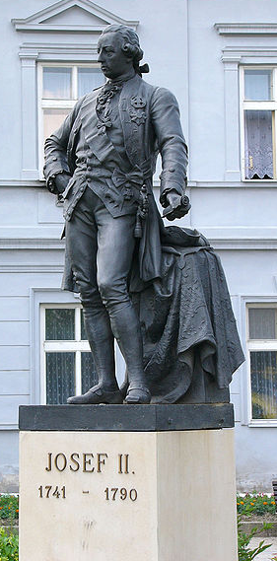
Josef II.

Slide 4
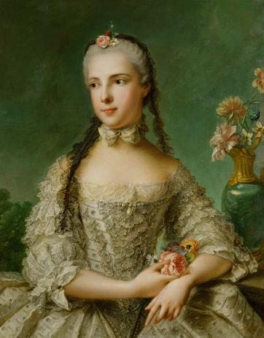
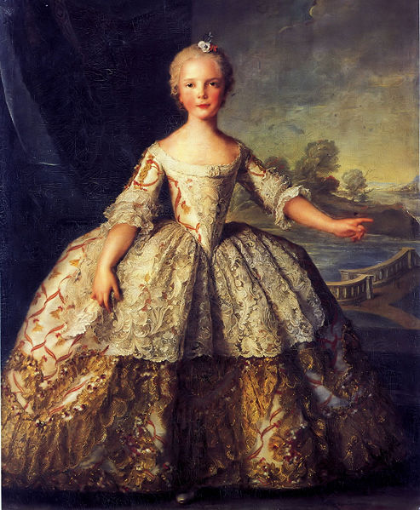
Isabela Parmská, 1.manželka Josefa II.

Slide 5
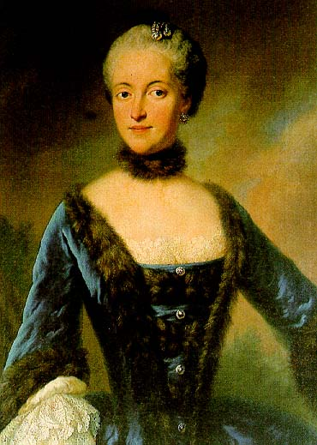
Marie Josefa Bavorská, 2.manželka Josefa II.

Slide 6
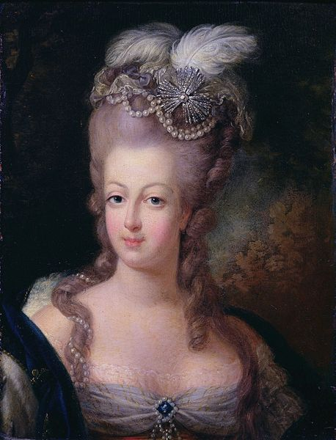
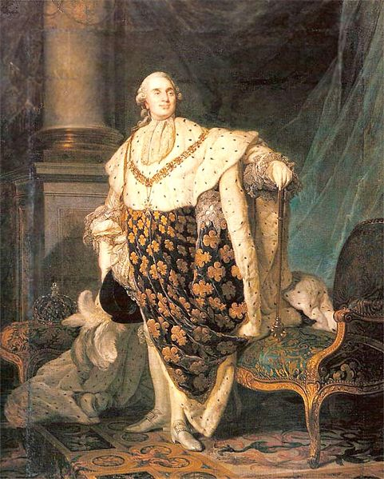
Marie Antoinetta a Ludvík XVI., popraveni 1793
sestra Josefa II.
francouzský král

Slide 7
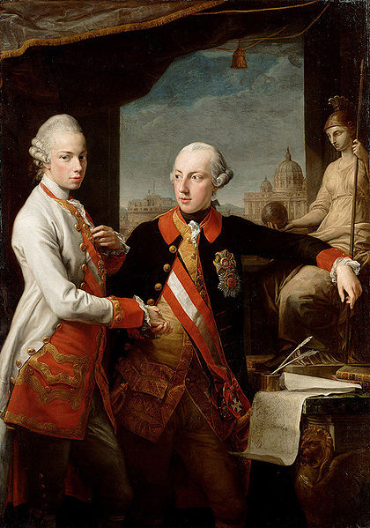
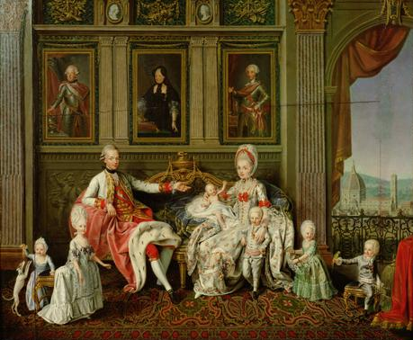
Bratr Josefa II. Leopold s rodinou

Slide 8
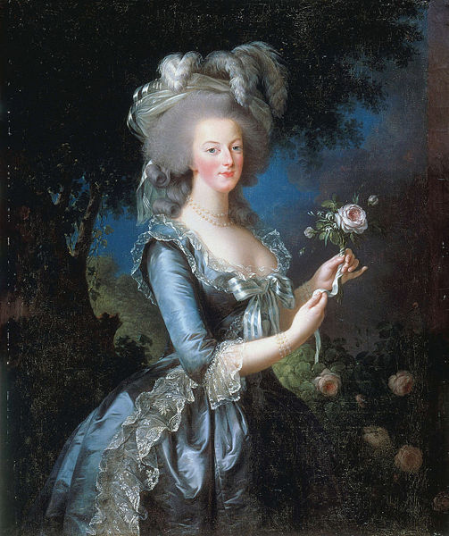
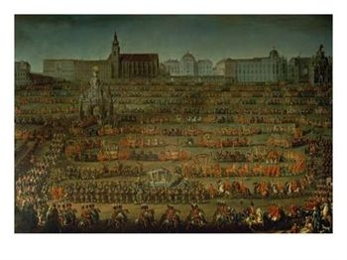
Příjezd Isabely Parmské na svatbu do Vídně

Slide 9
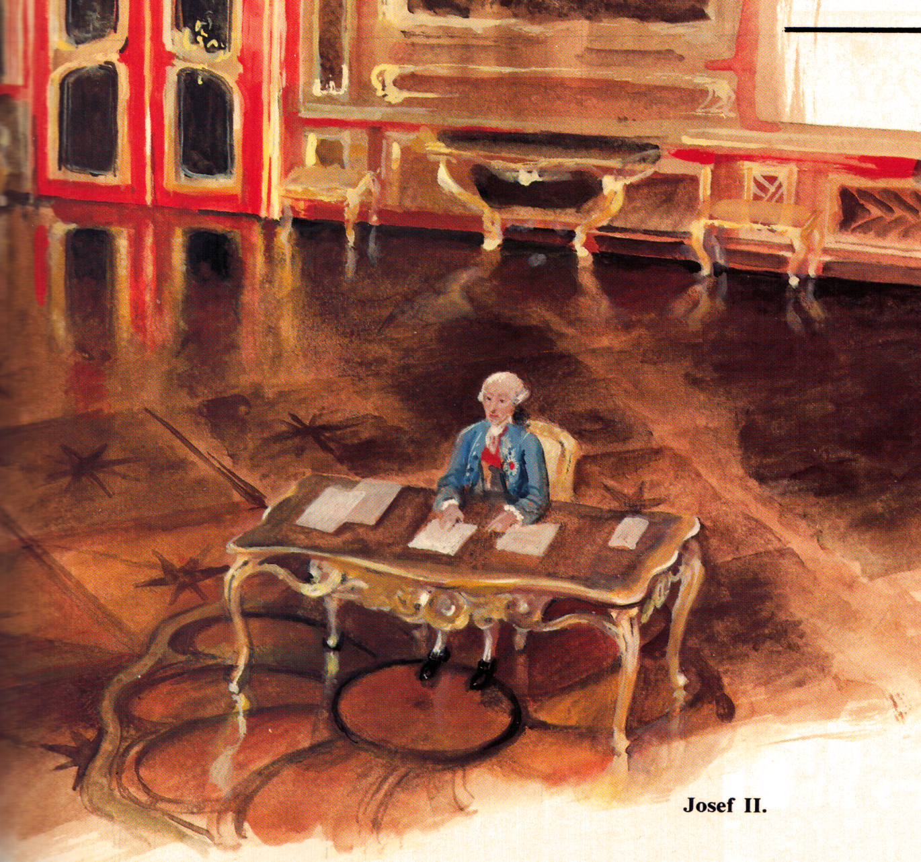
Císař ve své pracovně

Slide 10
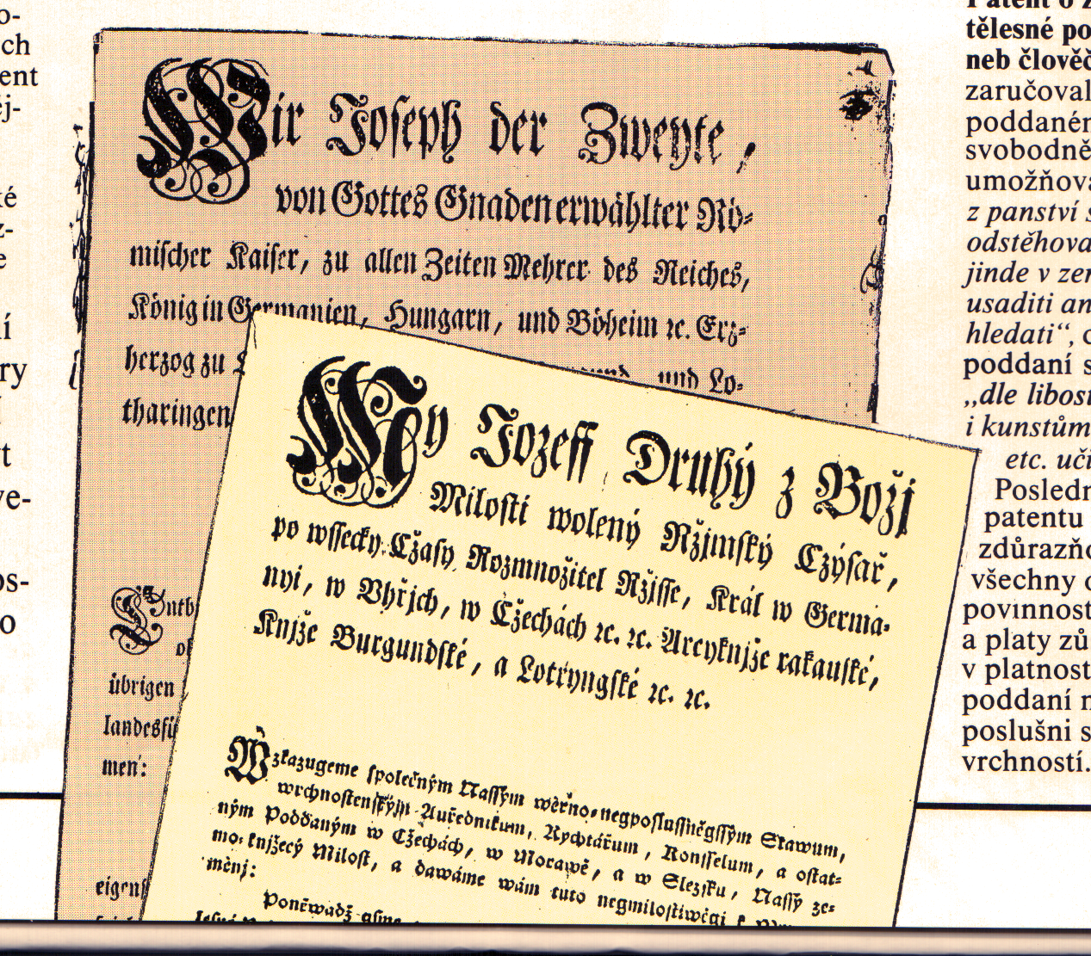
Patent o zrušení nevolnictví

Slide 11
Úkol pro tebe: pokus se přečíst úvodní text patentu, přepiš si jej do sešitu.

Slide 12
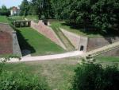
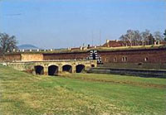
Úkol č.2:
Zjisti, jaké pevnosti nechal Josef II. na našem území vybudovat a zda posloužili ke svému účelu.
?

Slide 13
1781 toleranční patent
patent o zrušení nevolnictví
církev podřízena státu, rušení klášterů
sílí vliv státu, policie, armády
6000 reforem, prosazuje je i proti vůli většiny
mnoho i tajně cestoval
fanaticky pracoval, nesnášel okázalost
dvakrát vdovcem, bez potomků
nástupcem jeho bratr Leopold

Slide 14
zdroje
http://www.obrazky.cz/?q=c%C3%ADsa%C5%99+Josef+II.
http://cs.wikipedia.org/wiki/Josef_II.
J.Lněničková: České země v době osvícenství, Albatros 1995
http://www.obrazky.cz/detail?id=eJyV0EFvgjAUwPF7P4g3oaUDZQkxTjcXdWhgKnArpUiBWgZYHJ9%2B7KDXZbeXvH9%2ByXt0dTRiYffJ4uUrxm4ZCdsACBgQpLxsWe0ggCxA3j1Il1JthyIM1jlZmH0UVNfwBK8hlmqPX236kNqHtDEilaymgsKy2AeJ%2B/HmdZ%2BlKxN4SwnOEMFeyPLsuL64Khnc6PTbeYrOHQdI3y18r0OlL2/z0NzN%2B/oQxJs93Bo0JRFbHsRBTfKMyinI2rZ61vWu67Sc1FKwepzLhqVSabTXU9nKMylZzZmOdDFMesXURTbtvRobWl6d/2BoSS7Ft1Zl1Yz7rKDMQSPuX2MH2SO%2BGJascDAc3mdCgBAG1t0TLOHkSas4bRipaaZRKXTezP5zITKmwLasCcGEIThB1LKYSX8Ah8KUlg&sId=4Ku34dlNwZhgxuzSiFvb

